Slide 1

ALGORITMOS DISTRIBUÍDOS
SNAPSHOT
Programa de Pós-Graduação em Ciência da Computação
Sistemas Distribuídos
Eduardo Gusmão
Albert Jose Pereira

Slide 2
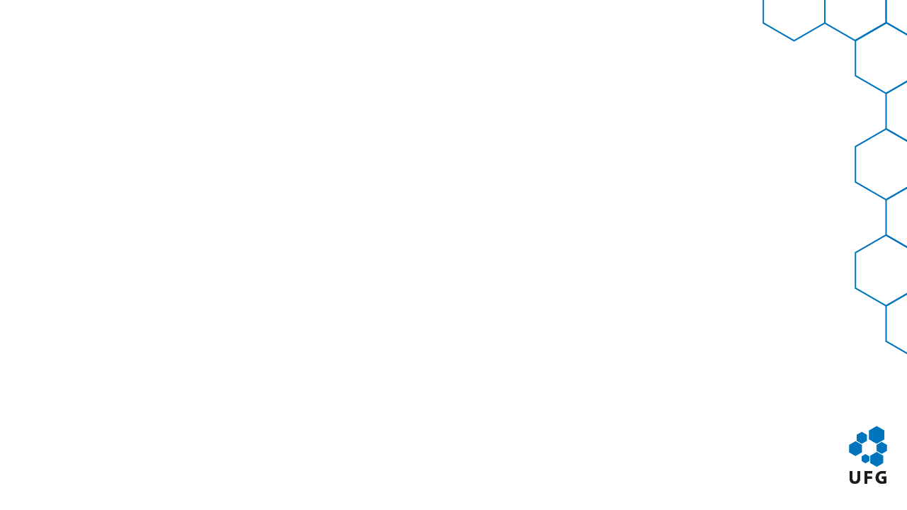
INTRODUÇÃO
A elaboração de uma solução de Snapshot atende à característica de Tolerância a Falhas dentre as características que definem um sistema como distribuído.
A recuperação de um erro é fundamental para a tolerância a falhas. A ideia da recuperação de erros é substituir um estado errôneo por um estado sem erros.

Slide 3

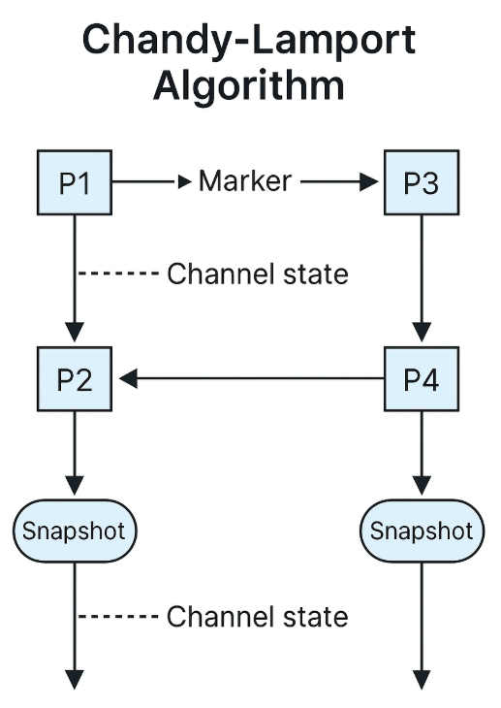
ALGORITMO
DE
CHAMDY-LAMPORT

Slide 4
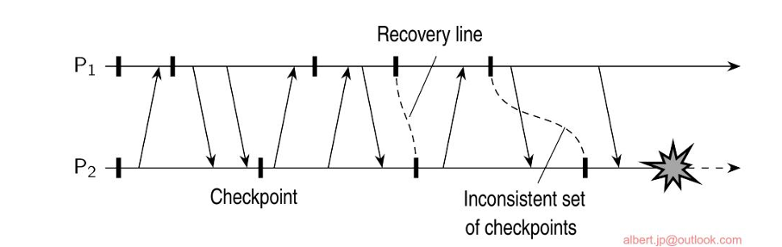
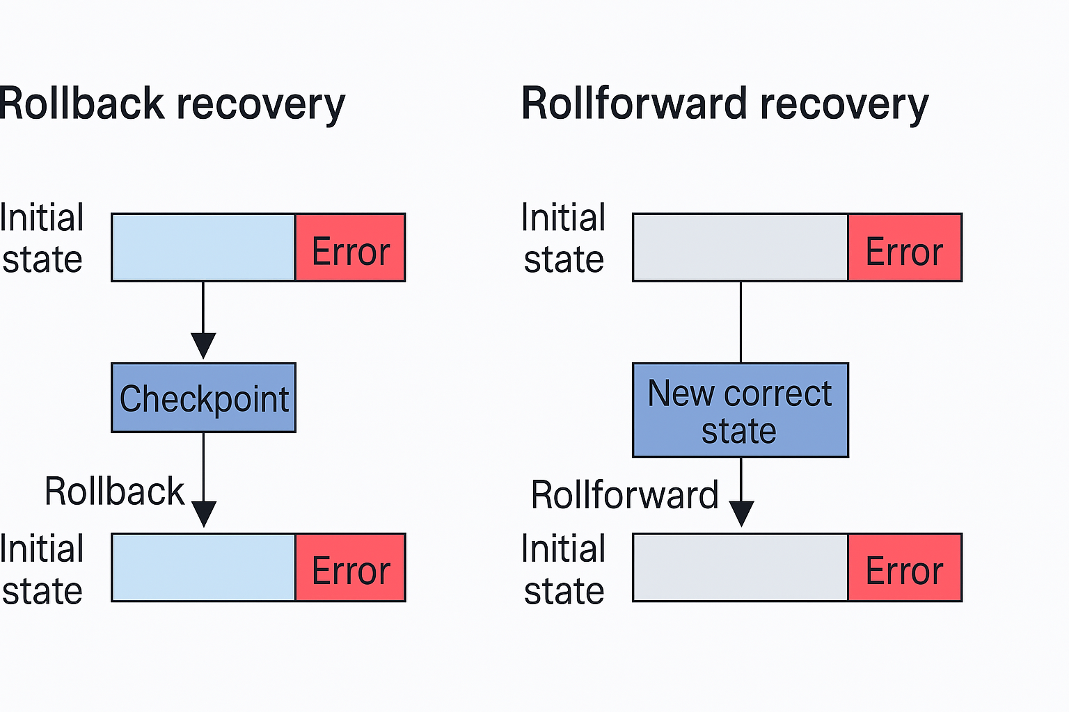
COMO IMPLEMENTAR
CHECKPOINTING (REGISTRO)
Coordenado
Independente
Message Logging
RECUPERAÇÃO
Reversa
Para Frente

Slide 5

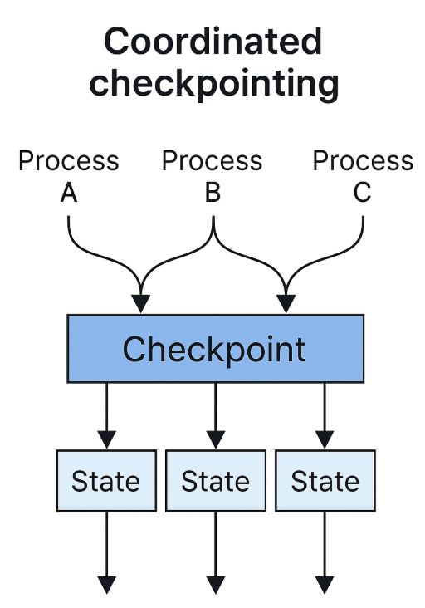
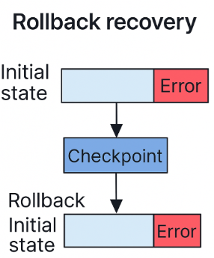
SOLUÇÃO DEFINIDA
RECUPERAÇÃO REVERSA
CHECKPOINT COORDENADO

Slide 6

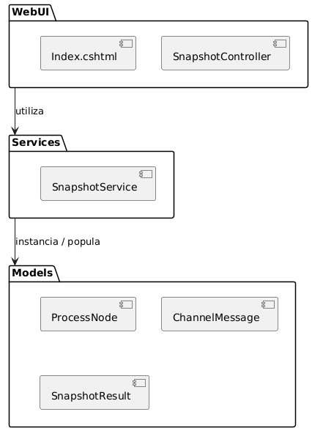
DIAGRAMA
DE
COMPONENTES

Slide 7
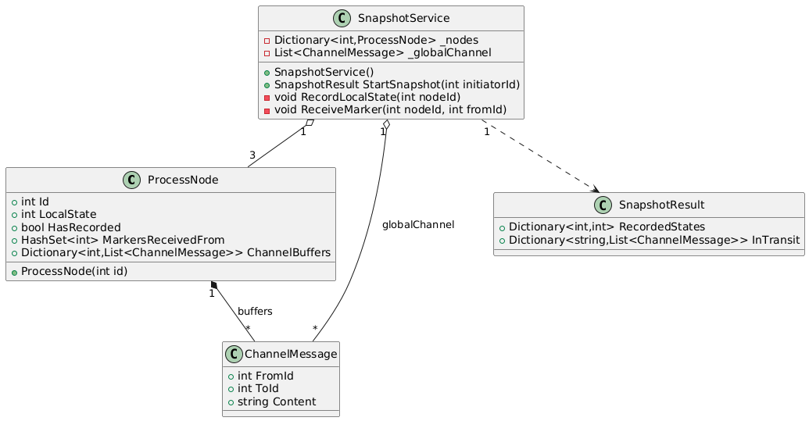
DIAGRAMA DE CLASSES

Slide 8
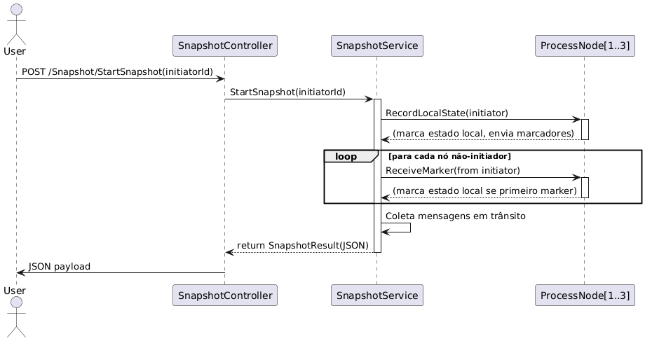
DIAGRAMA DE SEQUÊNCIA

